Slide 1
MHW1
Simone Scalora
Matricola 1000002068
Data 02/04/2022

Slide 2
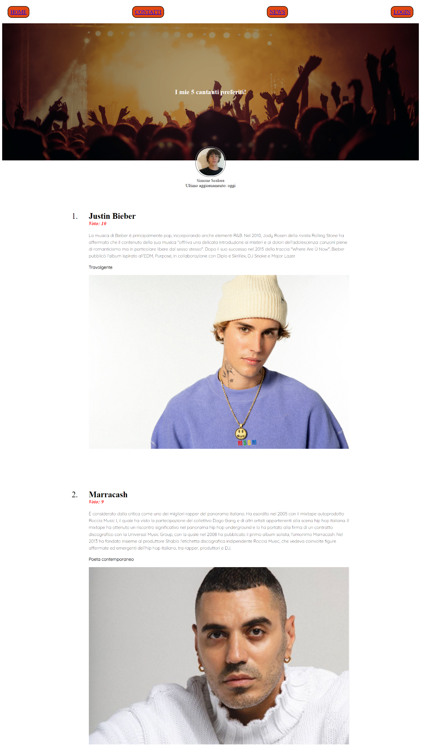
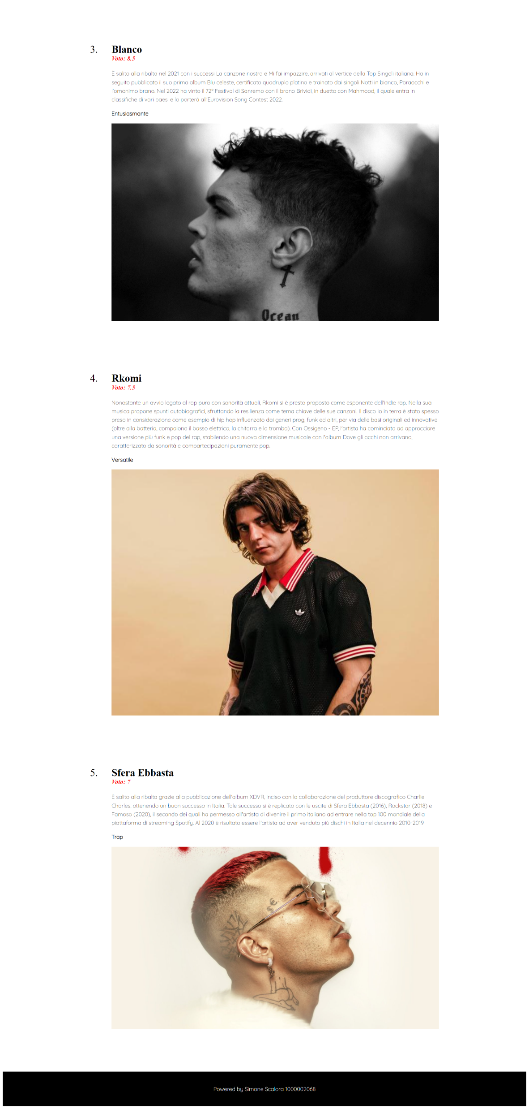
Layout complessivo HTML+CSS

Slide 3

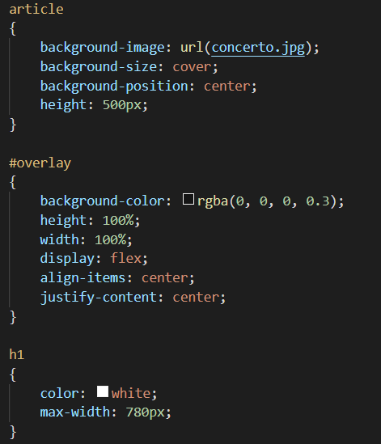
Header
Gli elementi <article>,<div id =‘overlay’>, <h1> fanno tutti parte dell’Header.
All’interno dell’article abbiamo l’immagine con altezza 500px, posizionata al centro.
L’overlay è di tipo flex e copre il 100% dell’immagine sia il altezza che in lunghezza.
L’intestazione h1 ha come massima lunghezza 780px.

Slide 4

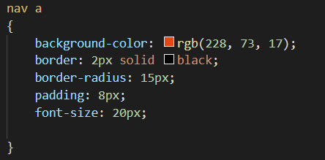
Menù navigazione
Il menù di navigazione è formato dall’elemento <nav> all’interno dell’header
All’interno della navbar abbiamo una serie di anchor-link <a> che formeranno gli elementi cliccabili del menù.
La nav è di tipo flex e i suoi elementi sono disposti tramite la proprietà space-between per occupare tutto lo spazio disponibile.
Lo stile di ogni bottone link è il seguente:
Bordo solido di spessore 2px
Arrotondamento degli angoli di 15px
Spazio tra l’elemento e il bordo di 8px
Colore e dimensione del testo

Slide 5

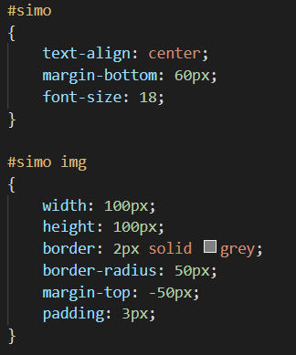
Sezione contenuti – Prima parte
Il primo elemento della sezione contenuti è un div che contiene una foto dell’autore dell’articolo con alcune informazioni, in particolare nome e cognome.
Il suo stile è il seguente:
Il margine basso tra il div e i vari contenuti è di 60px
La foto un quadrato di 100px e sono stati arrotondati gli angoli di 50px
E’ stato applicato un margine top negativo per poter dare l’effetto sovrapposizione alla copertina dell’header
E’ stato applicato un bordo di spessore di 2px grigio per dare l’effetto che le due immagini siano separate

Slide 6
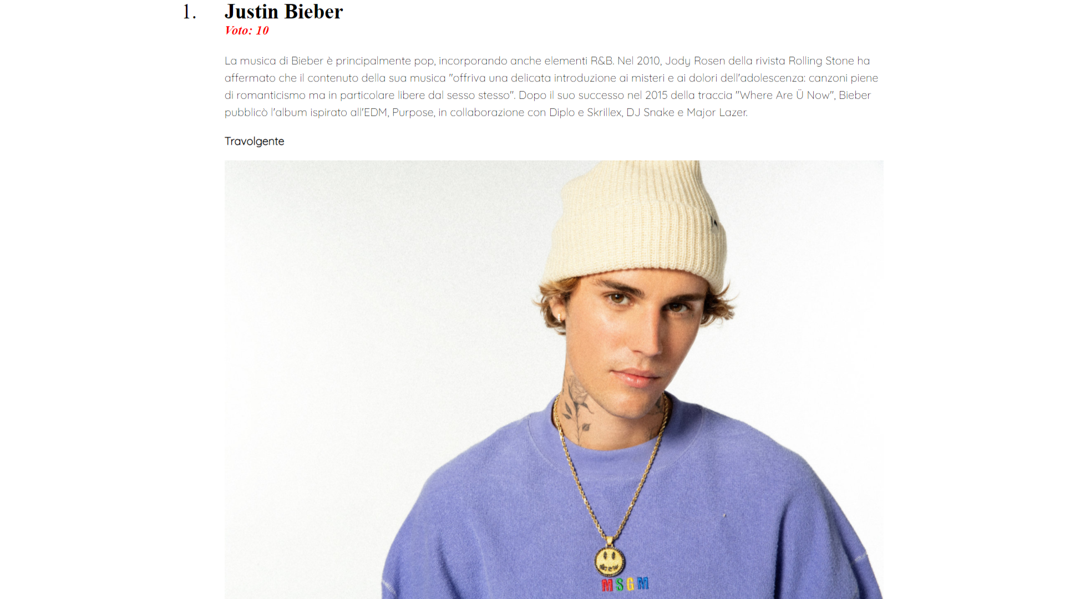
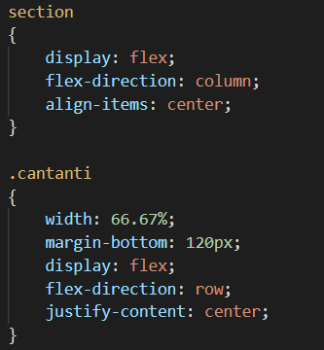
Sezione contenuti – Seconda parte
La pagina web si basa su 5 articoli che compongo la classifica dei miei cantanti preferiti.
Ogni articolo è un <div class = ‘cantanti’> che racchiude due div:
Un div che contiene il numero di articolo che ha le sue proprietà e il suo stile
Un div che contiene il vero e proprio contenuto, ovvero titoli, testo e immagine
Lo stile di questa sezione è il seguente:
La section, che occupa il 66,67% della pagina, racchiude tutti i .cantanti è di tipo flex e i suoi elementi sono raggruppati al centro e per colonna
I .cantanti che racchiudono numero e contenuto sono di tipo flex e il suo elementi sono al centro per riga
Tra un .cantanti e l’altro ci sono 120px di margine

Slide 7

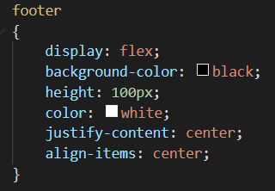
Footer
Il footer è formato solamente da un paragrafo e dalla frase al suo interno.
Lo stile del footer è il seguente:
L’altezza del footer è 100px
Lo sfondo è nero tramite il background-color
Tramite color il colore del testo è bianco

Slide 8
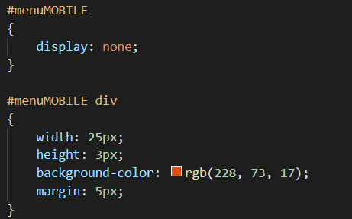
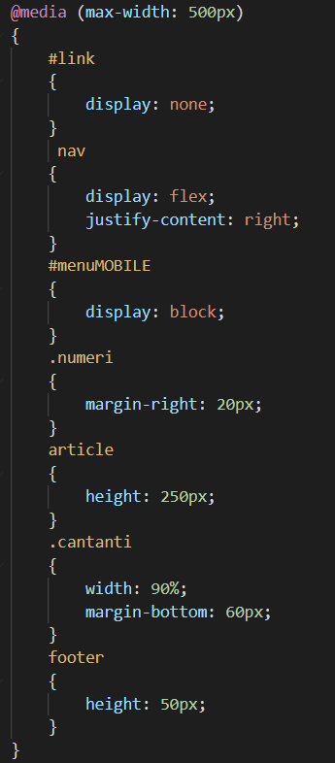
Mobile
Questo pezzo di codice css serve per costruire l’hamburger menù ma far in modo che non venga visualizzato quando lo schermo è più grande di 500px.
Quando lo schermo diventa più piccolo di 500px, si passa alla versione mobile:
I link vengono rimpiazzati da un hamburger menù
Il margine tra i numeri e h2 si dimezza (prima 40px)
L’altezza dell’immagine presente in article si dimezza (prima 500px)
.cantanti occupa il 90% della pagina e non più il 66,67%, con un margine tra di essi dimezzato (prima 120px)
Il footer dimezza l’altezza (prima 100px)

